Slide 1
Control de la población de castores

Slide 2
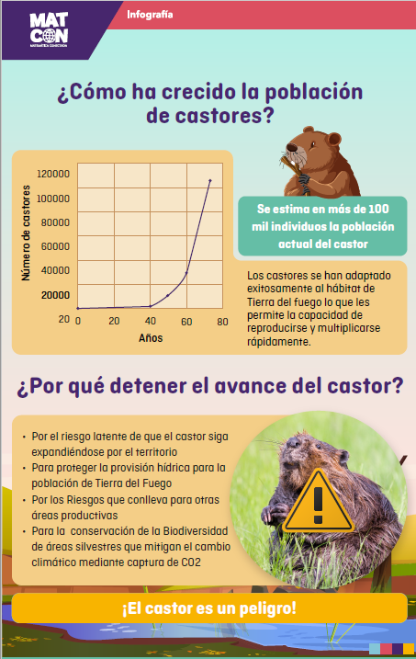
Infografía
Notes:
muestre la infografía completa que encuentra en recursos

Slide 3
Para comenzar…
¿Recuerdan la actividad anterior sobre la población de castores?
¿Por qué se debe controlar al Castor?
¿Qué medidas se podrían tomar para controlar esta especie exótica invasora?

Slide 4
Situación “Control de la población de castores”
Teniendo en cuenta el plan de mitigación integral de la población de castores en Tierra del Fuego, se ha establecido el siguiente modelo que permite proyectar su crecimiento.
El aumento de la población de castores, se expresa con el siguiente modelo:
C representa la cantidad de castores (en miles)
m representa el tiempo transcurrido en años desde el 2018
132 representa la cantidad inicial de castores (en miles).

Slide 5
Situación “Control de la población de castores”
Analicemos el modelo:
¿Qué valores puede adoptar P ?
¿Qué valores puede adoptar m?
¿Qué sucederá con el número de castores a medida que pasen los años?

Slide 6
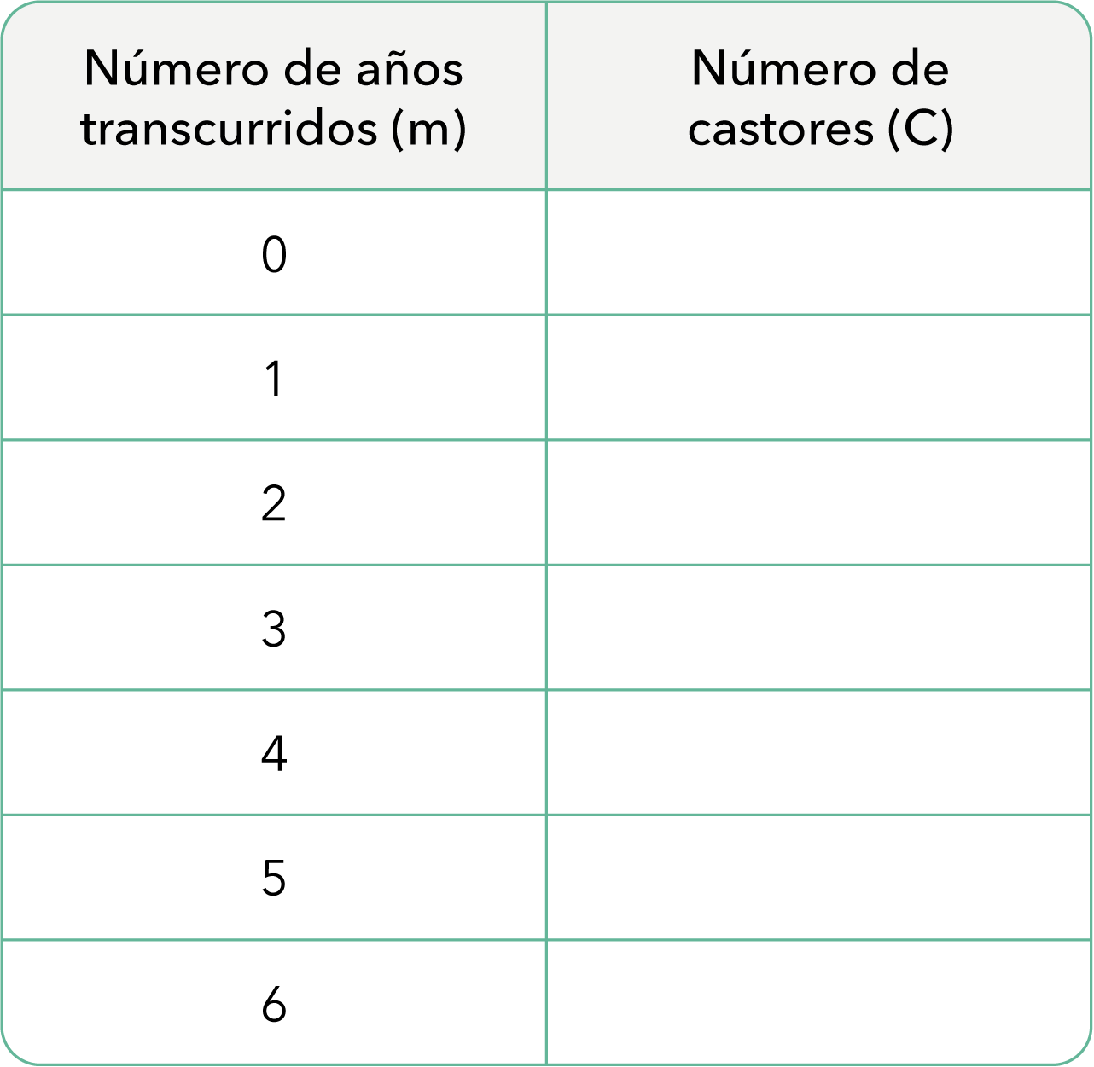
Control de la población de castores
A partir de la información anterior,
Completa la tabla que relaciona la cantidad de castores que habría en relación a los años transcurridos desde la ejecución del plan de mitigación integral.

Slide 7
Control de la población de castores
Número de años transcurridos (m) | Número de Castores (C)
0 | 132 000
1 | 132 447
2 | 132 632
3 | 132 774
4 | 132 894
5 | 133 000
6 | 133 095
En el año 2023, es decir, después de 5 años desde el plan de mitigación integral, había cerca de 133 000 castores.

Slide 8
Reflexionemos sobre el crecimiento de la población de castores con medidas de mitigación
2. ¿Qué puedes decir del crecimiento de los castores con este modelo? justifica
3. Esboza el gráfico que imaginas para la población de castores con este modelo.

Slide 9
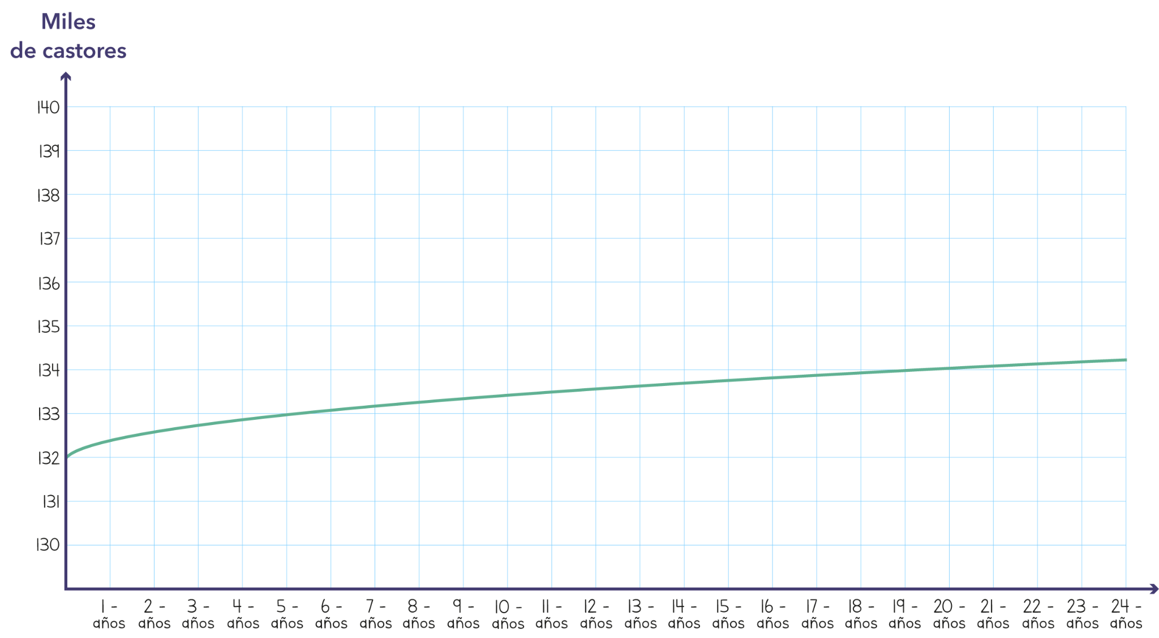
Gráfico crecimiento población de castores
con medidas de mitigación integral
¿Se parece al gráfico que imaginaron?
¿Qué características tiene el gráfico ?
¿Cómo crece el número de castores a medida que pasan los años?
https://www.geogebra.org/m/qqb73ytu

Slide 10
Crecimiento población de castores
con medidas de mitigación integral
Número de años transcurridos (m) | Número de Castores (C) | Aumento año a año
0 | 132 000
1 | 132 447 | 447
2 | 132 632 | 185
3 | 132 774 | 142
4 | 132 894 | 120
5 | 133 000 | 106
6 | 133 095 | 95
¿Qué puedes decir del ritmo de crecimiento para los primeros 6 años?
Notes:
Se concluye que el crecimiento de los castores va en aumento, pero a un ritmo de crecimiento cada vez menor.

Slide 11
Situación:
Control de la población de castores
4. ¿En qué año se alcanzarían los 134 mil castores?
5. ¿En qué año se llega a los 135 mil castores?

Slide 12
Situación:
Control de la población de castores
4. ¿En qué año se alcanzarían los 134 mil castores?
5. ¿En qué año se llega a los 135 mil castores?
Al cabo de 20 años, esto es, en el año 2038, se alcanzaría los 134 mil ejemplares.
Al cabo de 45 años, esto es, en el año 2063, se alcanzaría los 135 mil ejemplares.

Slide 13
Reflexionemos sobre la situación general de la población de los castores
¿Cómo sería el gráfico si pensamos en la trayectoria del crecimiento de la población de castores desde el 1946 hasta el 2018 (sin medidas de mitigación) y luego desde el 2018 en adelante (con planes de mitigación)?

Slide 14
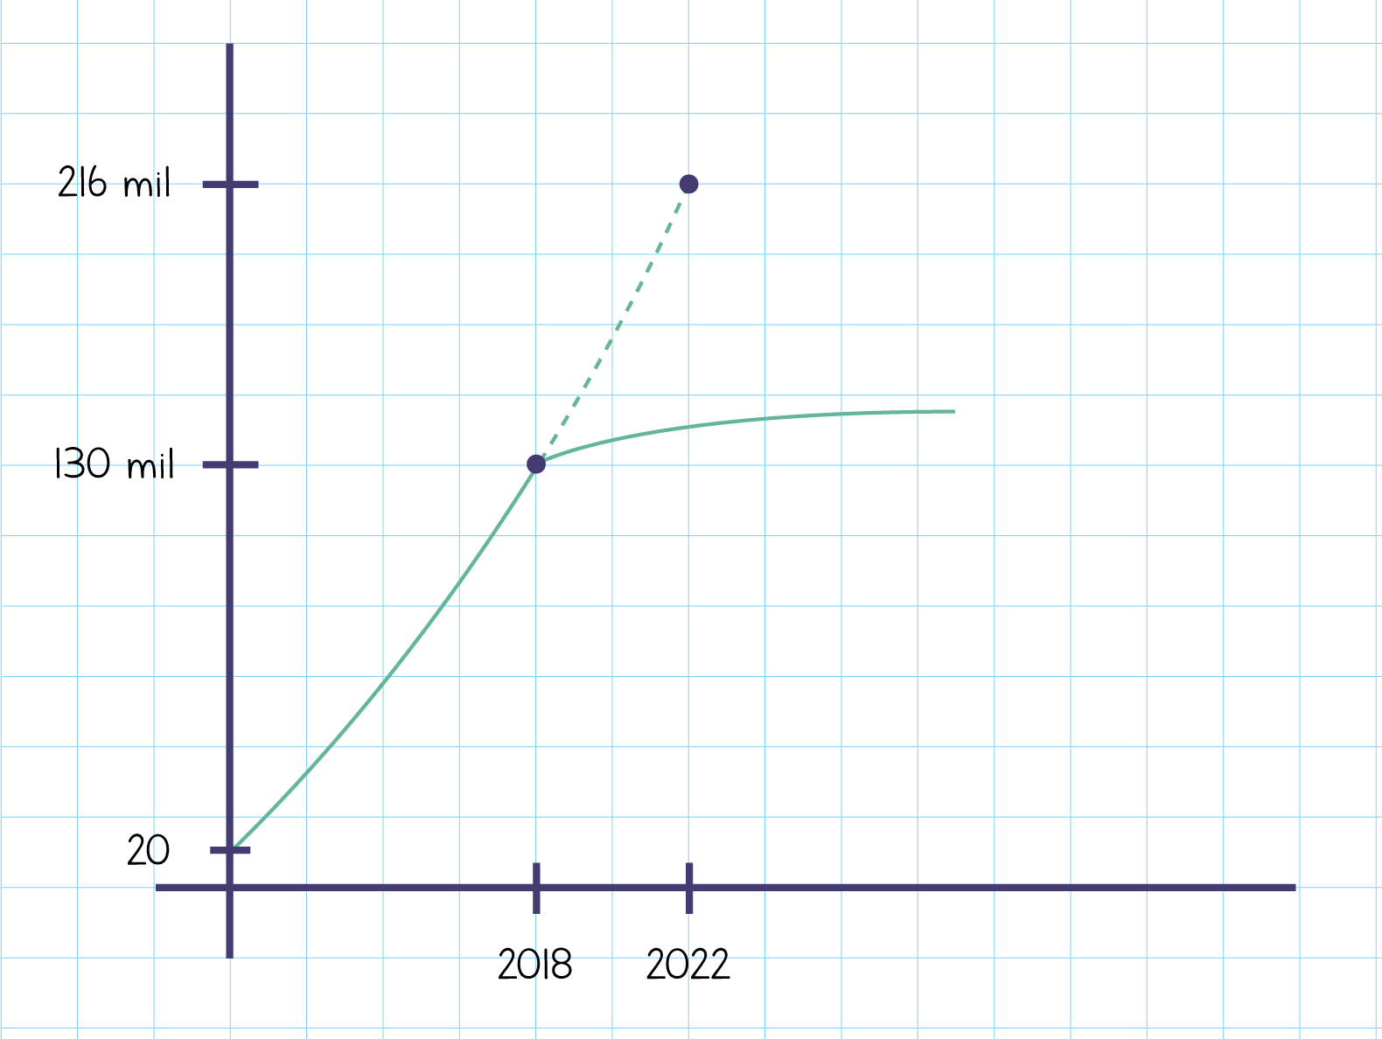
Reflexionemos sobre la situación general de la población de los castores
Trayectoria del crecimiento de la población de castores desde el 1946 hasta el 2018 (sin medidas de mitigación) y luego desde el 2018 en adelante (con planes de mitigación)

Slide 15
Algunas ideas y conclusiones:
Para representar la relación entre el número de castores y los años transcurridos, utilizamos un modelo que involucra una raíz cuadrada. Esta relación también se puede representar mediante tablas y gráficos.
La curva de crecimiento de la población de castores con este modelo es ascendente y crece lentamente a medida que pasan los años.

Slide 16
Algunas ideas y conclusiones:
Para encontrar el número de castores después de un cierto número de años, tuvimos que utilizar cálculos con raíces. Por ejemplo, si queremos encontrar el número de castores que hay transcurridos 10 años, calculamos:
En cambio, para encontrar el tiempo que se necesita para que la población de castores supere una cierta cantidad, tuvimos que expresar una raíz en forma de potencia. Por ejemplo, si queremos encontrar el tiempo que debe transcurrir para que la población llegue a 134 castores, calculamos:

Slide 17
Algunas ideas y conclusiones:
Se espera que con la aplicación de medidas de mitigación y monitoreo desde el año 2018 en adelante, efectivamente se pueda reducir el ritmo de crecimiento de la población de castores que se ha observado desde su introducción.
Cabe destacar que es importante controlar la población de castores en Tierra del Fuego porque su introducción ha causado graves daños al ecosistema. Los castores son una especie exótica invasora que no existía en la región antes de su introducción por parte de los humanos en el siglo XX y que se espera que se controle definitivamente a largo plazo.

Slide 18
Control de la población de castores

